Slide 1
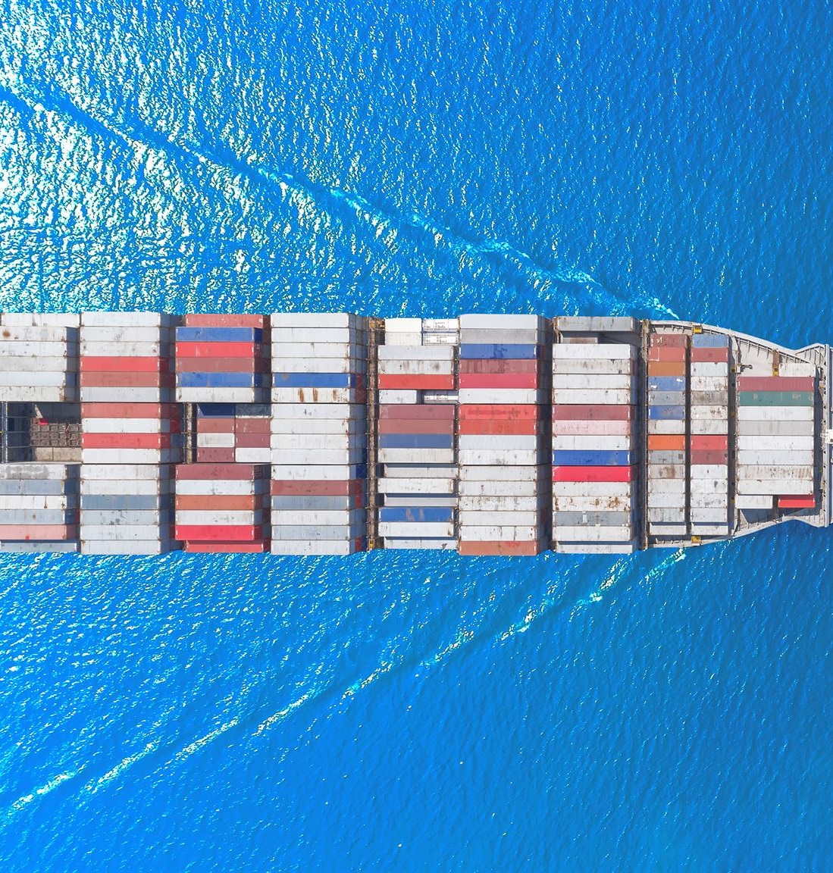
Principales Incoterms usados en Chile: Un análisis detallado
Exploración de los Incoterms y su impacto comercial
Notes:
El contenido generado por IA puede ser incorrecto. --- En esta presentación, exploraremos los principales Incoterms utilizados en Chile, su definición, importancia, y cómo afectan el comercio internacional. Analizaremos los Incoterms más comunes en el país y ofreceremos casos prácticos y recomendaciones para su uso. Origen de imagen: biblioteca de contenido de Microsoft 365

Slide 2
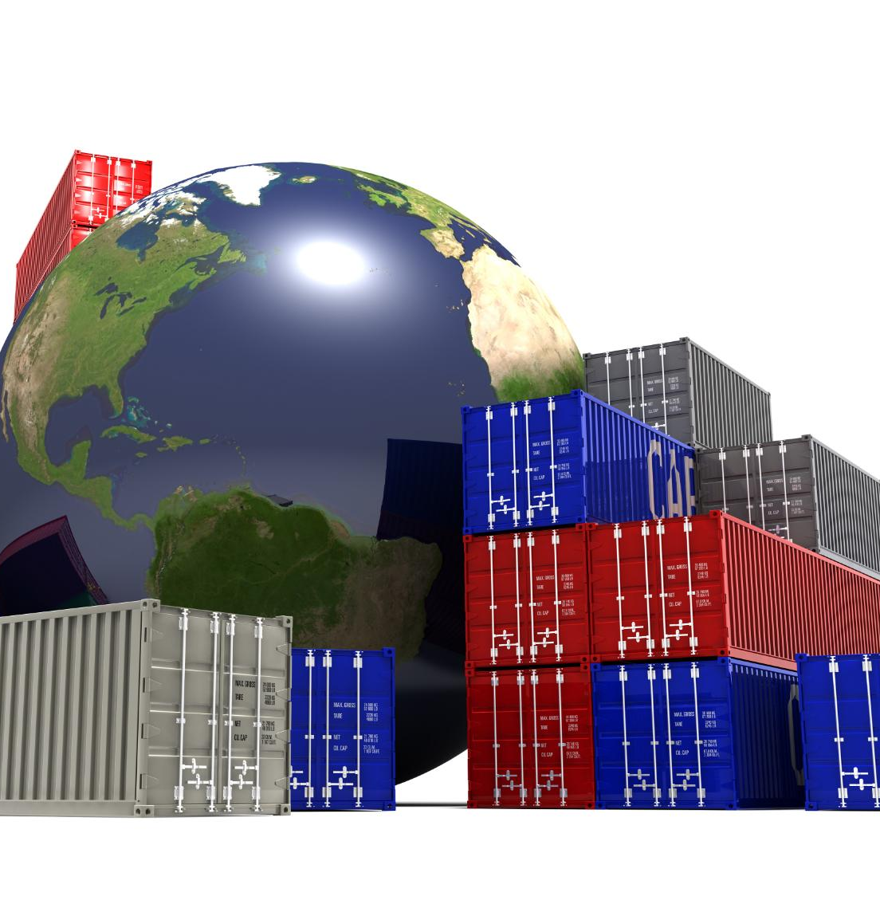
Puntos Clave de la Presentación
Introducción a los Incoterms
Incoterms más utilizados en Chile
Incoterms de transporte multimodal
Comparación y selección de Incoterms
Casos prácticos y aplicación en Chile
Notes:
--- Comenzaremos con una introducción a los Incoterms, su historia y su relevancia en el comercio internacional. Luego, abordaremos los Incoterms más utilizados en Chile, seguidos de aquellos aplicables al transporte multimodal. Finalmente, compararemos diferentes Incoterms y discutiremos casos prácticos en el contexto chileno. Origen de imagen: biblioteca de contenido de Microsoft 365

Slide 3
Introducción a los Incoterms
Notes:
Los Incoterms son términos comerciales internacionales que definen las responsabilidades de vendedores y compradores en una transacción. Comprender estos términos es fundamental para prevenir malentendidos y asegurar que ambas partes estén claras sobre sus obligaciones y riesgos.

Slide 4
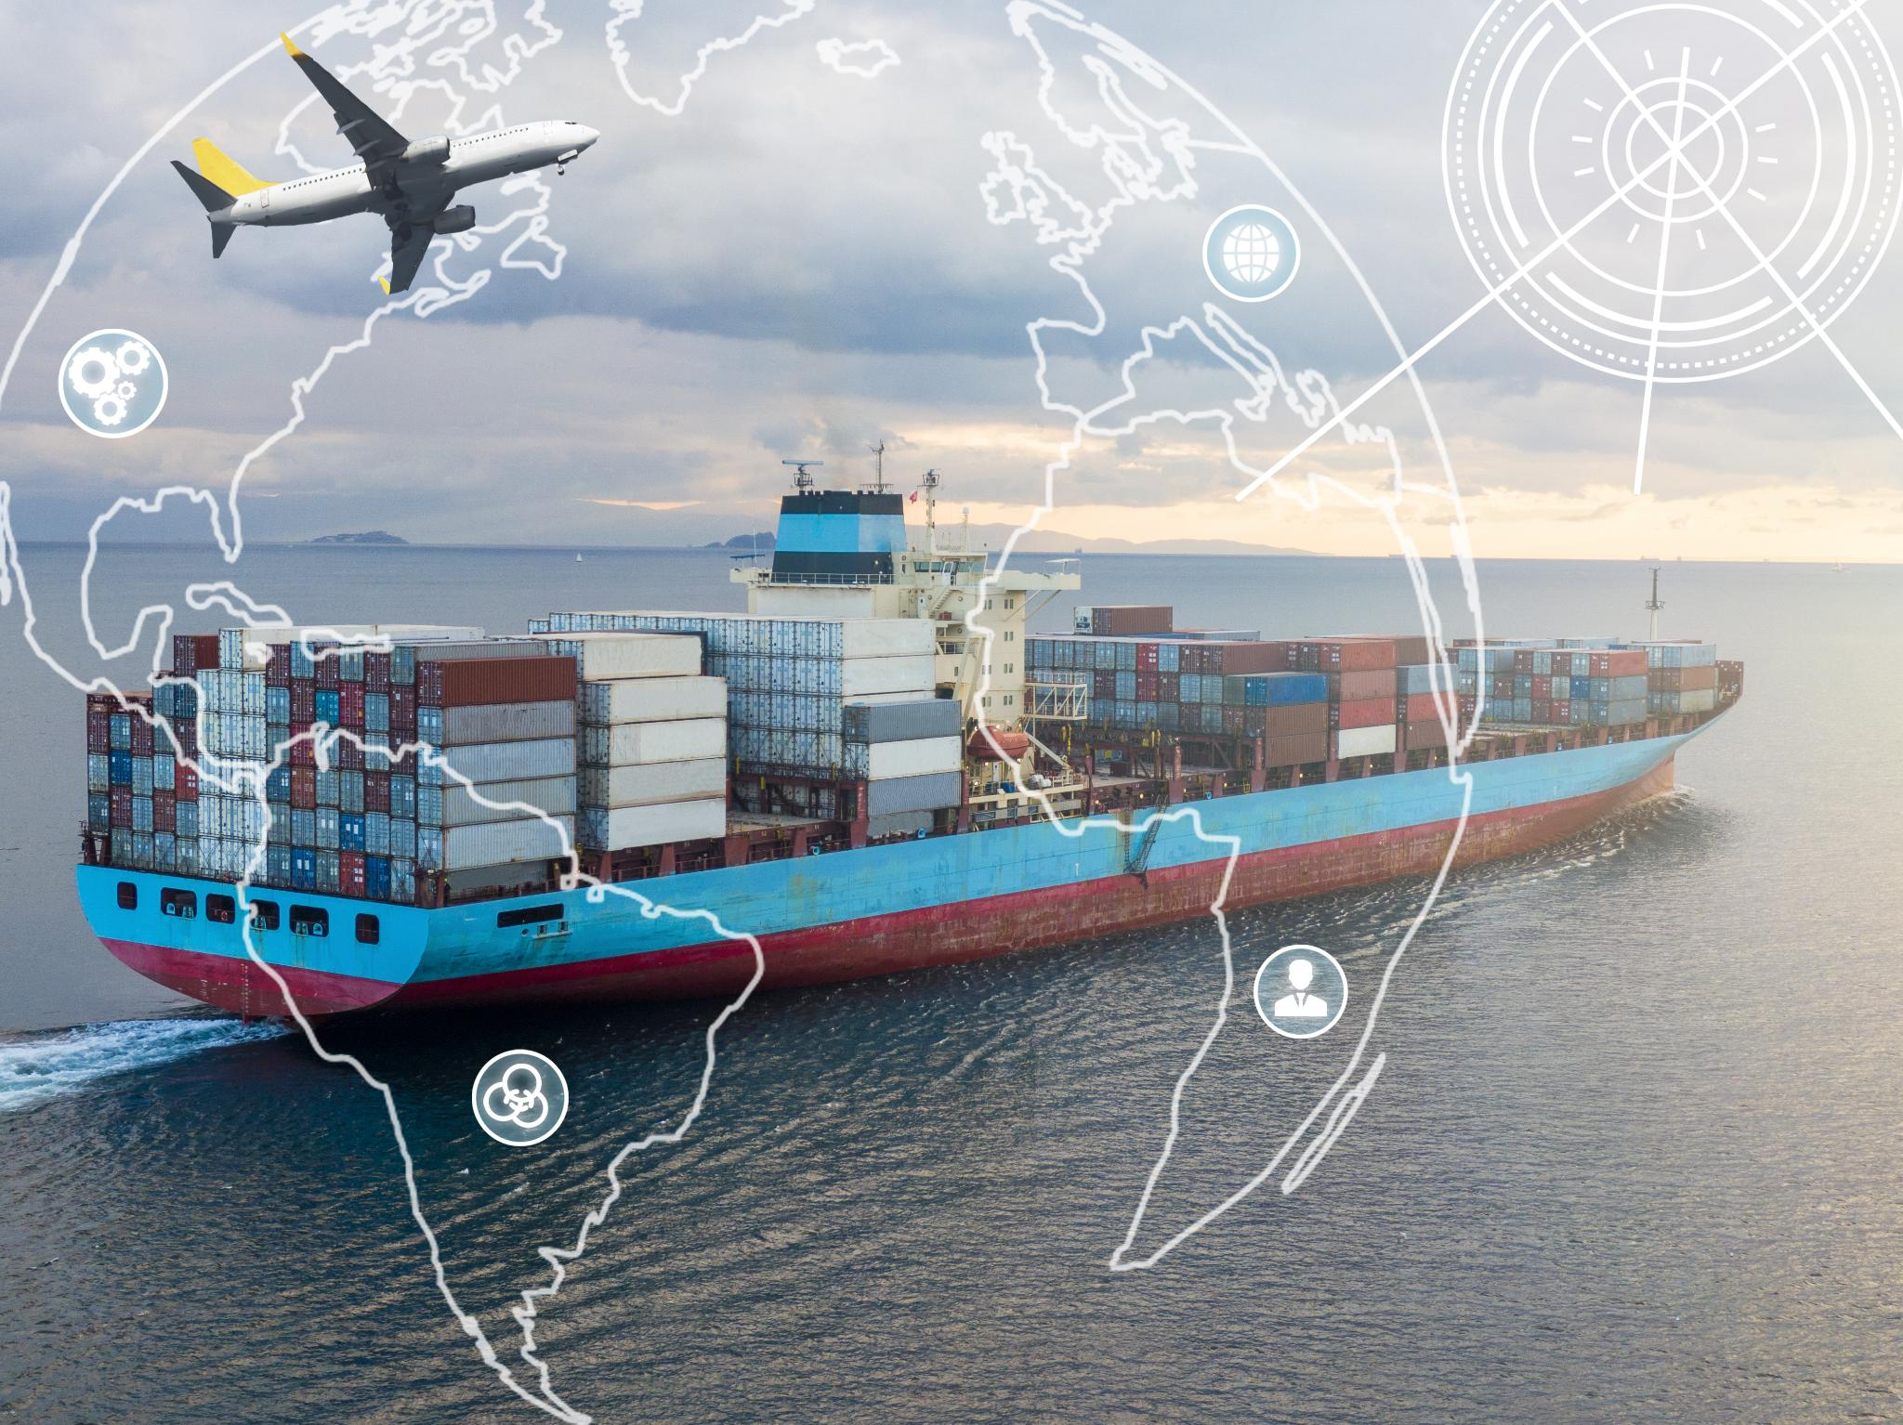
Definición y propósito de los Incoterms
Reglas de Incoterms
Los Incoterms establecen normas claras sobre los derechos y obligaciones de compradores y vendedores en el transporte de mercancías.
Responsabilidad en el Transporte
Definen quién es responsable de los costos y riesgos asociados con el transporte de productos, asegurando una correcta planificación logística.
Prevención de Conflictos
Al proporcionar claridad en la entrega de productos, los Incoterms ayudan a los comerciantes a evitar conflictos legales en el comercio internacional.
Notes:
--- Los Incoterms establecen reglas que determinan quién paga y asume riesgos en el transporte de mercancías. Esto ayuda a los comerciantes a evitar conflictos legales y proporciona claridad sobre la entrega de productos. Origen de imagen: biblioteca de contenido de Microsoft 365

Slide 5

Historia y evolución de los Incoterms
Creación de los Incoterms
Los Incoterms fueron introducidos en 1936 por la Cámara de Comercio Internacional para facilitar el comercio internacional.
Evolución a lo largo de los años
Desde su creación, los Incoterms han evolucionado, adaptándose a las nuevas dinámicas del comercio global.
Última actualización en 2020
La última revisión de los Incoterms se realizó en 2020 para reflejar los cambios actuales en el comercio internacional.
Notes:
--- Los Incoterms fueron creados por la Cámara de Comercio Internacional (CCI) en 1936. Desde entonces, han evolucionado a lo largo de los años, adaptándose a los cambios en el comercio global, siendo actualizados por última vez en 2020. Origen de imagen: biblioteca de contenido de Microsoft 365

Slide 6

Importancia de los Incoterms en el comercio internacional
Marco Estandarizado
Los Incoterms crean un marco estandarizado para las transacciones comerciales, lo que ayuda a aclarar las responsabilidades de compradores y vendedores.
Reducción de Confusiones
El uso de Incoterms reduce el riesgo de confusiones y disputas entre las partes involucradas en una transacción internacional.
Facilitación de Transacciones
La implementación adecuada de Incoterms facilita transacciones más eficientes y seguras en el comercio internacional.
Notes:
--- Los Incoterms son cruciales para el comercio internacional, ya que proporcionan un marco estandarizado que reduce el riesgo de confusiones y disputas. Su uso adecuado puede facilitar transacciones más eficientes y seguras. Origen de imagen: biblioteca de contenido de Microsoft 365

Slide 7
Incoterms más utilizados en Chile
Notes:
En Chile, los Incoterms más comunes reflejan las prácticas comerciales locales y las preferencias de los exportadores e importadores. A continuación, analizaremos los más utilizados y qué significan para las negociaciones.

Slide 8
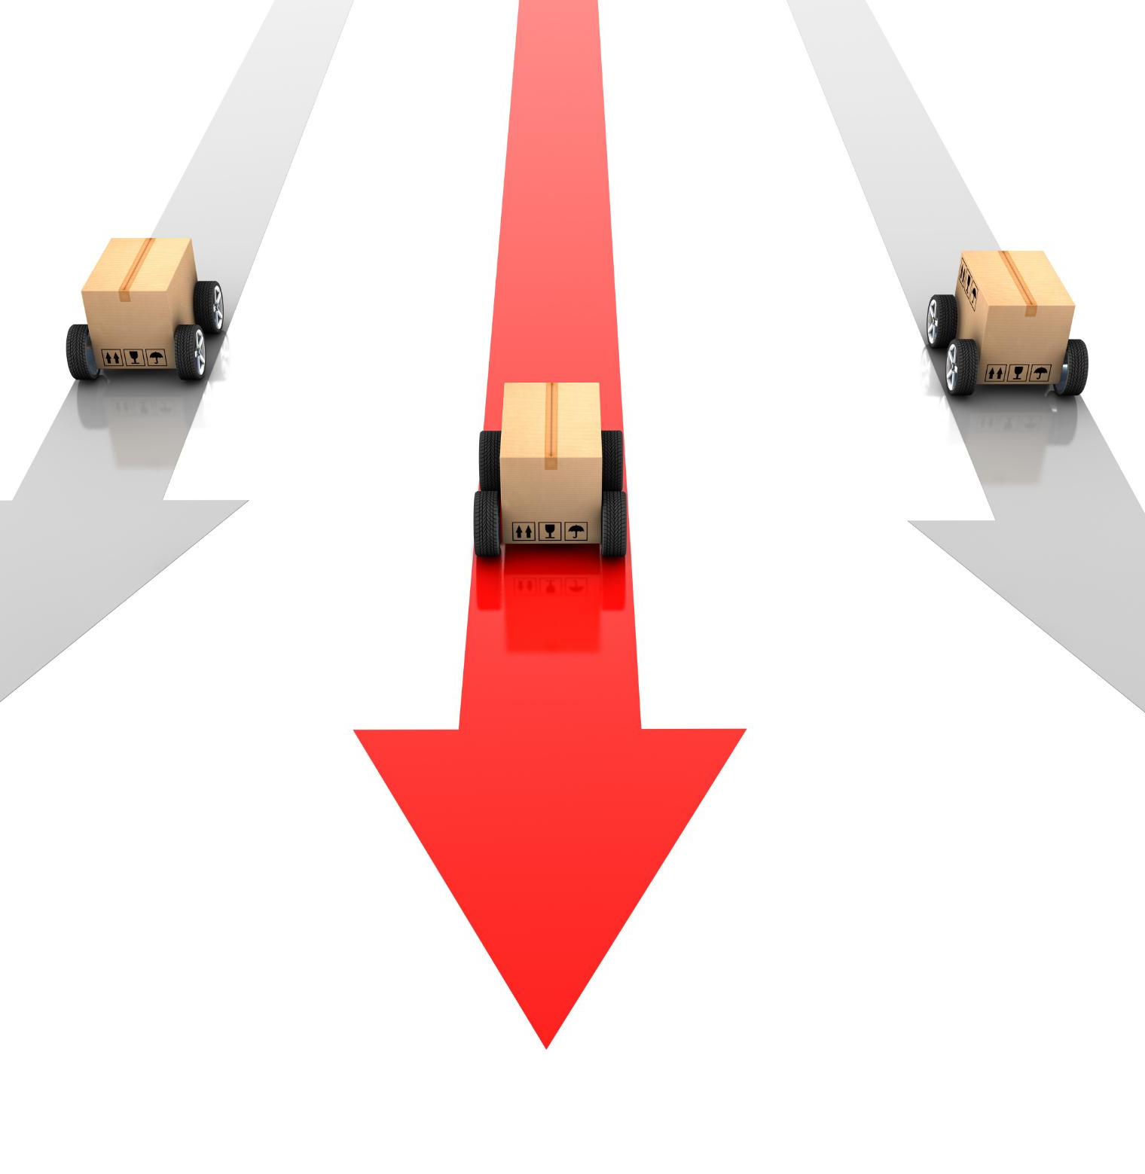
EXW (Ex Works)
Definición de EXW
El término EXW significa que el vendedor entrega los bienes en su propio local, facilitando la disponibilidad para el comprador.
Responsabilidad del Comprador
Bajo EXW, el comprador es responsable de todos los aspectos logísticos, desde la recogida de la mercancía hasta el transporte internacional.
Notes:
--- El término EXW implica que el vendedor pone la mercancía a disposición del comprador en su propio local. El comprador asume la responsabilidad de toda la logística, desde la recogida hasta el transporte internacional. Origen de imagen: biblioteca de contenido de Microsoft 365

Slide 9
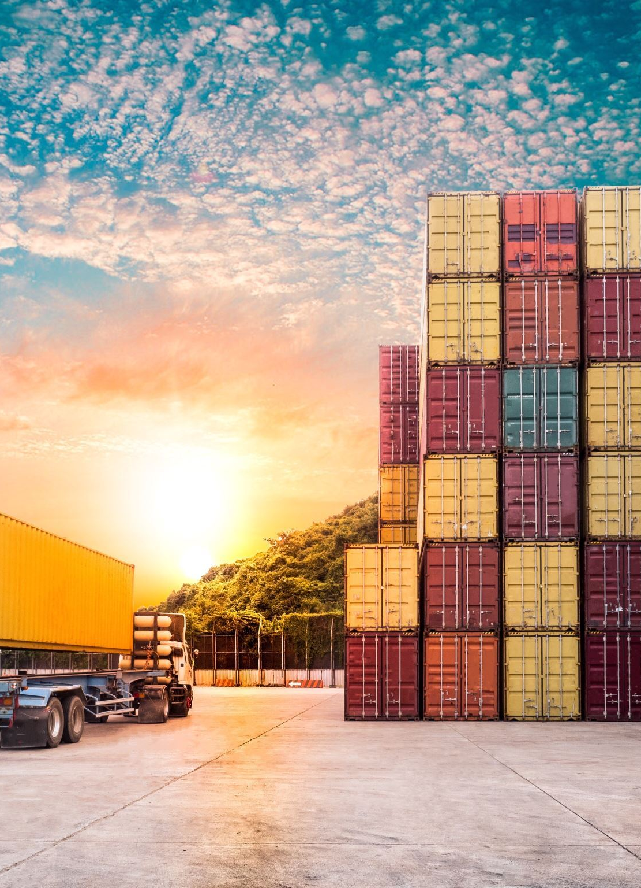
FCA (Free Carrier)
Definición de FCA
FCA significa que el vendedor entrega la mercancía a un transportista elegido por el comprador, facilitando el inicio del transporte.
Transferencia de Riesgo
Una vez entregada la mercancía, el riesgo y los costos se trasladan al comprador, quien asume la responsabilidad del transporte.
Gestión del Transporte
El comprador debe gestionar el transporte internacional, lo que implica coordinar el envío y los costos asociados.
Notes:
--- FCA indica que el vendedor entrega la mercancía a un transportista designado por el comprador. A partir de este punto, el riesgo y los costos se transfieren al comprador, quien debe gestionar el transporte internacional. Origen de imagen: biblioteca de contenido de Microsoft 365

Slide 10
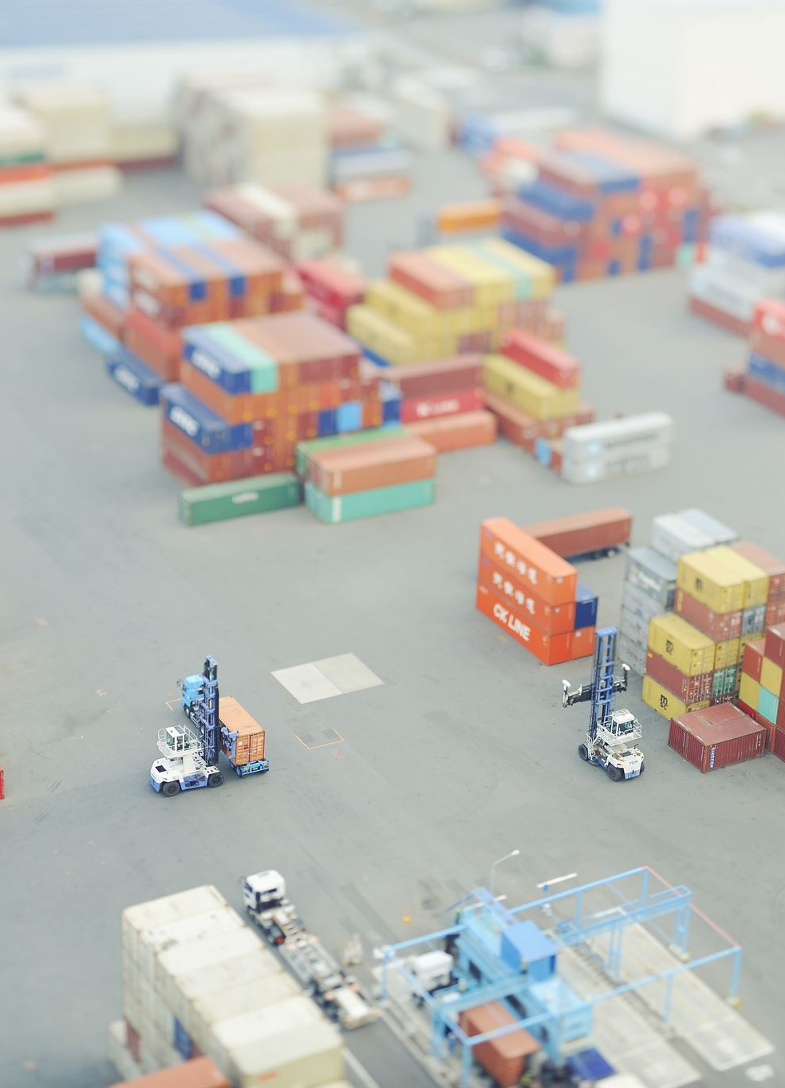
FOB (Free On Board)
Responsabilidad del Vendedor
Bajo el término FOB, el vendedor cubre todos los costos y riesgos hasta que la mercancía se carga en el barco.
Cambio de Responsabilidad
Una vez que la mercancía está a bordo, la responsabilidad se transfiere al comprador, quien asume los riesgos restantes.
Popularidad en el Transporte Marítimo
FOB es un término comúnmente utilizado en la logística y el transporte marítimo debido a su claridad en la asignación de responsabilidades.
Notes:
--- Con FOB, el vendedor asume los costos y riesgos hasta que la mercancía es cargada a bordo del barco designado por el comprador. Una vez en el barco, el comprador asume la responsabilidad, lo que lo convierte en un término popular para el transporte marítimo. Origen de imagen: biblioteca de contenido de Microsoft 365

Slide 11
Incoterms de transporte multimodal
Notes:
Los Incoterms de transporte multimodal son esenciales para las transacciones que involucran diferentes modos de transporte. A continuación, examinaremos tres de los más utilizados en Chile, que facilitan este tipo de logística.

Slide 12

CPT (Carriage Paid To)
Definición de CPT
CPT implica que el vendedor cubre los costos de transporte hasta el destino acordado, facilitando la entrega de mercancías.
Transferencia de Riesgo
El riesgo se transfiere al comprador cuando la mercancía es entregada al transportista, asegurando responsabilidad clara.
Múltiples Modos de Transporte
CPT es especialmente útil para transacciones que requieren diferentes modos de transporte, optimizando la logística.
Notes:
--- CPT significa que el vendedor paga el transporte hasta el destino acordado, pero el riesgo se transfiere al comprador tan pronto como la mercancía es entregada al transportista. Esto es útil para transacciones que requieren múltiples modos de transporte. Origen de imagen: biblioteca de contenido de Microsoft 365

Slide 13

CIP (Carriage and Insurance Paid To)
Definición de CIP
CIP implica que el vendedor cubre el costo del transporte y proporciona seguro, ofreciendo protección al comprador durante el envío.
Protección adicional
El seguro incluido en CIP brinda una capa adicional de protección contra pérdidas o daños en la mercancía durante el transporte.
Comparación con CPT
A diferencia de CPT, el vendedor en CIP también es responsable de contratar un seguro, lo que beneficia al comprador.
Notes:
--- CIP es similar a CPT, pero el vendedor también debe proporcionar un seguro para la mercancía durante el transporte. Esto ofrece una capa adicional de protección para el comprador frente a eventualidades durante el envío. Origen de imagen: biblioteca de contenido de Microsoft 365

Slide 14

DAP (Delivered At Place)
Responsabilidad del Vendedor
Con DAP, el vendedor asume todos los costos y riesgos hasta la entrega de la mercancía en el lugar acordado.
Ventajas para el Comprador
Este método reduce la carga logística del comprador y minimiza los riesgos asociados a la entrega de mercancías.
Notes:
--- Con DAP, el vendedor asume todos los costos y riesgos hasta que la mercancía llegue al lugar acordado. Esto es ventajoso para el comprador, ya que reduce su carga de logística y riesgos asociados. Origen de imagen: biblioteca de contenido de Microsoft 365

Slide 15
Comparación y selección de Incoterms
Notes:
Elegir el Incoterm correcto es crucial para optimizar la logística y minimizar riesgos. Discutiremos algunos factores a considerar al seleccionar un Incoterm y compararemos sus ventajas y desventajas.

Slide 16
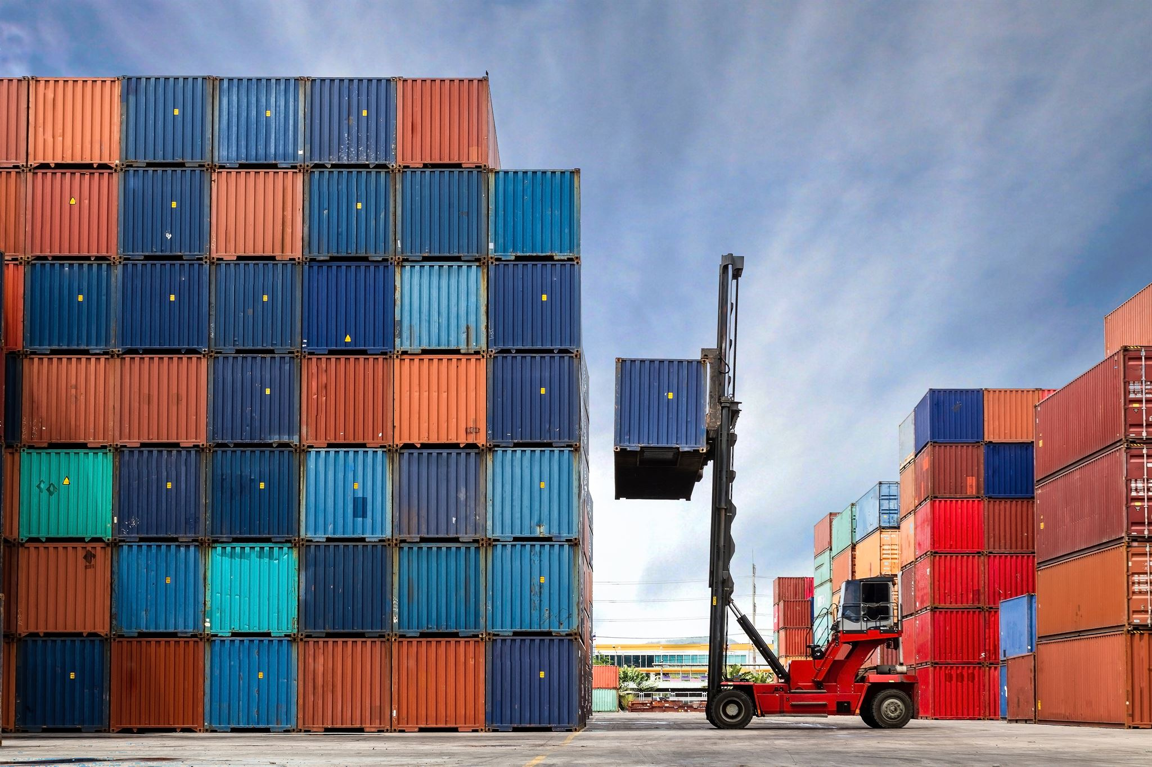
Factores a considerar al elegir un Incoterm
Tipo de Mercancía
El tipo de mercancía afecta la elección del Incoterm, ya que diferentes productos pueden tener requisitos específicos de transporte y manejo.
Modo de Transporte
El modo de transporte, ya sea marítimo, aéreo o terrestre, influye en la selección del Incoterm y en los costos asociados.
Experiencia de las Partes
La experiencia y conocimiento de las partes involucradas en el comercio internacional son cruciales para elegir el Incoterm más apropiado.
Ubicación de Entrega
La ubicación de entrega es un factor determinante en la selección del Incoterm, afectando responsabilidades y costos de transporte.
Notes:
--- Al elegir un Incoterm, es importante considerar el tipo de mercancía, el modo de transporte, la experiencia de las partes involucradas y la ubicación de entrega. Estos factores ayudarán a determinar el término más adecuado para la transacción. Origen de imagen: biblioteca de contenido de Microsoft 365

Slide 17

Ventajas y desventajas de los Incoterms comunes
Ventajas de FOB
FOB es popular en el transporte marítimo porque permite al comprador tener control sobre el envío desde el puerto de carga.
Desventajas de FOB
El FOB puede presentar riesgos para el comprador si no gestiona adecuadamente el envío y los costos asociados.
Comparación de Incoterms
Cada Incoterm tiene características únicas que afectan los costos, riesgos y responsabilidades en el transporte internacional.
Notes:
--- Cada Incoterm tiene sus propias ventajas y desventajas. Por ejemplo, mientras que FOB es popular en el transporte marítimo, puede conllevar riesgos significativos para el comprador si no se gestiona adecuadamente. Origen de imagen: biblioteca de contenido de Microsoft 365

Slide 18

Impacto de los Incoterms en los costos y riesgos
Costos de Transporte
Los Incoterms determinan quién asume los costos de transporte, lo que puede afectar el presupuesto de la empresa.
Riesgos Asociados
Cada Incoterm asigna diferentes responsabilidades en caso de pérdida o daño, influyendo en la gestión del riesgo.
Gestión de la Cadena de Suministro
Comprender los Incoterms es crucial para una gestión eficiente de la cadena de suministro y mejora en la toma de decisiones.
Notes:
--- El uso de Incoterms afecta directamente los costos de transporte y los riesgos asociados. Comprender cómo cada término puede influir en estos aspectos es esencial para una gestión efectiva de la cadena de suministro. Origen de imagen: biblioteca de contenido de Microsoft 365

Slide 19
Casos prácticos y aplicación en Chile
Notes:
Analizaremos casos prácticos que ilustran cómo los Incoterms se aplican en las exportaciones e importaciones chilenas. Estos ejemplos ayudarán a contextualizar su importancia en el comercio actual.

Slide 20

Estudios de caso de exportaciones e importaciones
Uso de Incoterms
Los Incoterms son términos comerciales que definen las responsabilidades entre compradores y vendedores en transacciones internacionales, esenciales para el comercio global.
Estudios de caso en Chile
Presentaremos ejemplos específicos de cómo se aplican los Incoterms en transacciones reales en el mercado chileno, ilustrando su importancia.
Implementación práctica
Estos ejemplos ofrecerán una visión clara y práctica de la implementación de Incoterms en el comercio internacional desde Chile.
Notes:
--- Presentaremos estudios de caso que demuestran el uso de diferentes Incoterms en transacciones reales en Chile. Estos ejemplos ofrecerán una visión clara de cómo se implementan en la práctica. Origen de imagen: biblioteca de contenido de Microsoft 365

Slide 21

Experiencias de empresas chilenas
Testimonios de Empresas
Empresas chilenas compartirán sus experiencias sobre el uso de Incoterms y cómo estos han impactado su comercio internacional.
Desafíos en el Comercio
Las historias revelan los desafíos que enfrentan las empresas al aplicar Incoterms en sus operaciones comerciales internacionales.
Éxitos en la Aplicación
Los éxitos en la aplicación de Incoterms serán destacados, mostrando cómo las empresas chilenas han superado barreras y prosperado.
Notes:
--- Escucharemos testimonios y experiencias de empresas chilenas que han utilizado Incoterms en su comercio internacional. Estas historias revelan los desafíos y éxitos en la aplicación de estos términos. Origen de imagen: biblioteca de contenido de Microsoft 365

Slide 22

Recomendaciones para el uso efectivo de Incoterms
Entender los Incoterms
Es crucial que las empresas comprendan los diferentes Incoterms y su aplicación en el comercio internacional para evitar malentendidos.
Seleccionar el Incoterm adecuado
Seleccionar el Incoterm correcto según el tipo de transacción puede optimizar las operaciones y minimizar riesgos en el transporte.
Capacitación del personal
Capacitar al personal sobre el uso y la importancia de los Incoterms garantizará transacciones más eficientes y seguras.
Notes:
--- Con base en lo aprendido, ofreceremos recomendaciones sobre cómo las empresas chilenas pueden utilizar los Incoterms de manera efectiva para optimizar sus operaciones de comercio internacional y minimizar riesgos. Origen de imagen: biblioteca de contenido de Microsoft 365

Slide 23
Conclusión
Herramientas Vitales
Los Incoterms son esenciales para el comercio internacional, proporcionando un marco claro para las transacciones comerciales.
Facilitar Negociaciones
Conocer los Incoterms puede facilitar las negociaciones entre compradores y vendedores, mejorando la comprensión mutua.
Reducción de Riesgos
El uso adecuado de los Incoterms ayuda a reducir riesgos en el comercio, protegiendo a las partes involucradas.
Optimización de Costos
Elegir el Incoterm correcto puede optimizar costos, mejorando la eficiencia logística y financiera.
Notes:
Los Incoterms son herramientas vitales en el comercio internacional, especialmente en Chile. Conocer su uso y aplicación puede facilitar negociaciones, reducir riesgos y optimizar costos. La correcta elección de un Incoterm es clave para el éxito comercial.

